Slide 1
Schlusspräsentation Docker
Engineering of an Android App

Slide 2
Docker
Docker = Hafenarbeiter
Schiffe mit Containern beladen
Ausbalancieren und Verteilen der Ladung
Brechende und kenternde Schiffe
Jagd nach dem Highscore
3 Spielmodi
Notes:
Namenserklärung
Genau darum geht es. Frachtschiffe mit containern zu beladen.
Dabei gilt es möglichst viel geschick beim ausbalancieren und verteilen der Ladung an den tag zu legen.
Die ist natürlich nicht ganz einfach, den die Schiff können je nach Ladung brechen oder kentern.
Das ziel beim spiel besteht darin den highscore zu knacken.
Dies in 3 spielmodi

Slide 3
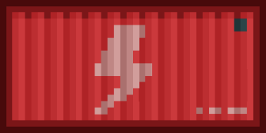
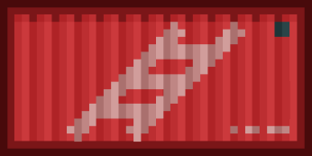
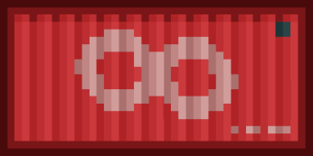
Die Spielmodi
Quick Game
Career Game
Infinite Game
Notes:
Die drei spielmodi sind.

Slide 4

Quick Game
Random Levels
Highscore

Slide 5

Career Game
Vordefinierte Level Pakete
Level freispielen
Highscore pro Level

Slide 6

Infinite Game
Random Levels
Unendlich viele Container
Mehrere Schiffe

Slide 7





Verfügbarkeit
Demnächst
Geplant

Slide 8
Demo

Slide 9
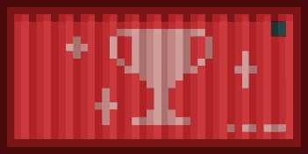
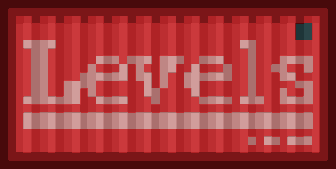
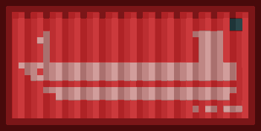
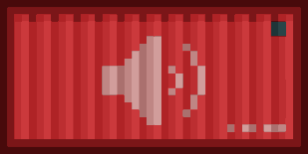
Geplante Erweiterungen
Achievements
Level-Pakete
Neue Schiffe
Neue Soundeffekte

Slide 10
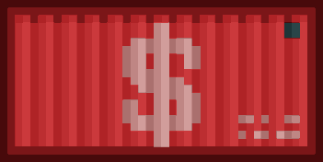
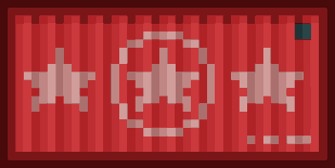
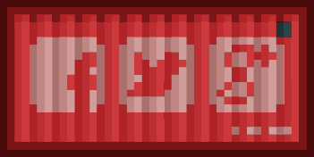
Geplante Erweiterungen
In-App Käufe
Premium
Social Media

Slide 11


Slide 12
Fragen?

